Slide 1


Веб разработка:
быстрый старт
Как запустить IT-проект быстрее и проще
МУСТАФИНА А.К. КУСМАНОВА К.М.

Slide 2


next slide
Lovable
Генерация приложений на React + TypeScript
+ Tailwind CSS
AI‑платформа для генерации веб‑приложений из текстового описания.
Как работает: Описываете идею
текстом — получаете готовый код.
Плюсы: Идеально для MVP, «чистый» код, современный дизайн.
Минус: Сложную бизнес-логику нужно дописывать руками.
page 02

Slide 3
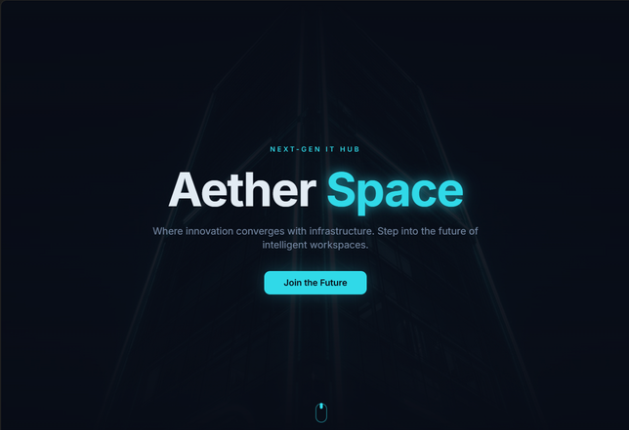
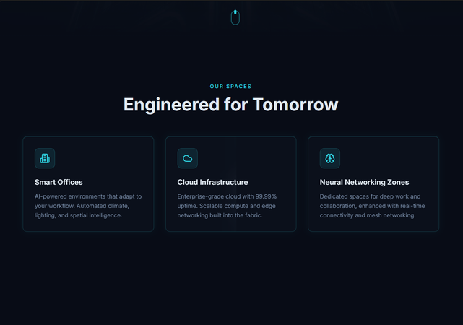
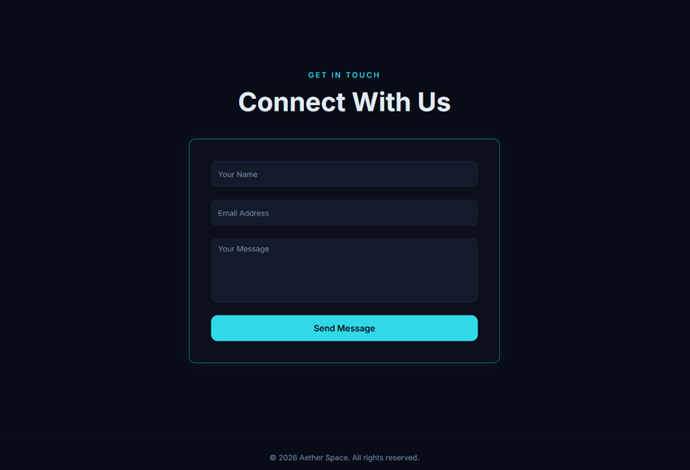
Результат работы с Lovable
next slide
Промт:
Создайте лендинг для «Нового поколения IТ-хаба» под названием «Aether Space».Дизайн: футуристический,
минималистичный и высокотехнологичный. Используйте тёмную тему с глубокими темно-синими и сланцово-серымиоттенками, подчёркнутые светящимися циановыми LED-бордюрами.Визуальная часть: В разделе героев
должна быть 3D-иллюстрация фасадногофасада. Используйте стильную типографику без засечек (например, Inter или Montserrat).Разделы: > 1. Геройская зона с кнопкой CTA «Присоединиться к будущему». 2. Интерактивные карточки с указателями «Умные офисы», «Облачная инфраструктура» и «Зоны нейронных сетей». 3. Контактная форма в стиле стекломорфизма.Функции: Добавить плавный эффект прокрутки и тонкие анимации наведения курса на все стеклянные элементы.
1.
2.
3.
page 03

Slide 4
next slide
Replit— Кодинг в облаке
Особенности
Поддержка десятков языков программирования.
AI‑ассистент Ghostwriter для
генерации кода.
Возможность запускать проекты
прямо в браузере.
Сообщество и продукт TeamsforEducation
для обучения
Плюсы/Минусы
✔
Удобство для новичков и профессионалов
✖
ограниченные возможности для сложных
корпоративных проектов
✔
Коллаборация в реальном времени
page 04

Slide 5
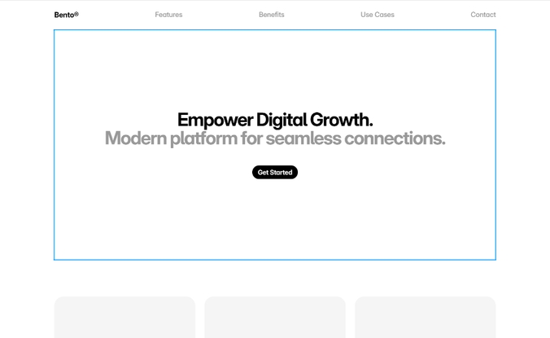
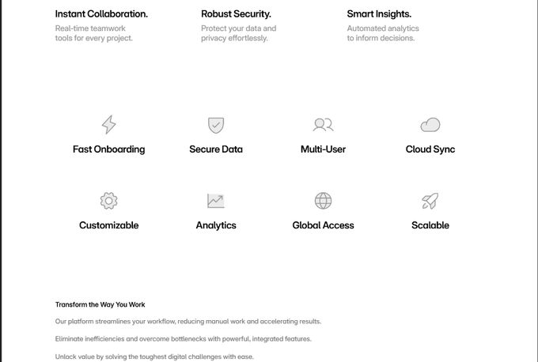
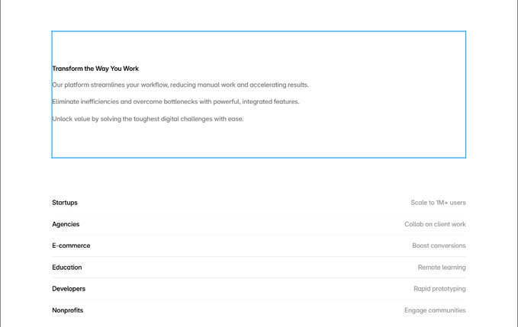
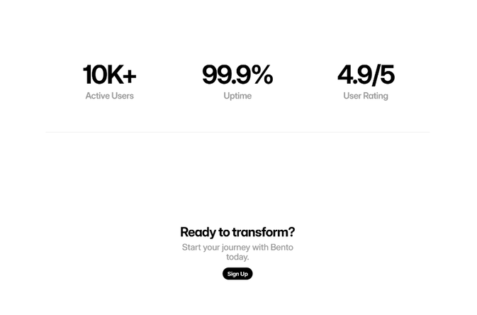
Результат работы с Framer
next slide
Промт:
Create a landing page for a modern digital platform.
Include:
  a hero section with headline, short description, and call-to-action button
  a features section with key functionalities in separate blocks
  a benefits section explaining value and problems solved
  a use cases section with real examples
  a metrics section (users, performance, results)
  a final call-to-action section
Use a Bento Box layout with clear structured blocks.
1.
2.
3.
4.
page 05

Slide 6
Dorik
next slide
AI‑конструктор сайтов с drag‑and‑drop
редактором
Особенности:
Более 60 шаблонов и 250+ UI‑блоков.
Автоматическая генерация текста и изображений.
Хостинг на AWS/DigitalOcean, встроенное SEO, SSL, CDN.
Поддержка блогов, баз данных и командной работы
Плюсы
Минусы
  простота
  гибкость,
  SEO‑оптимизация
  ограниченные возможности
для сложных приложений
page 06

Slide 7
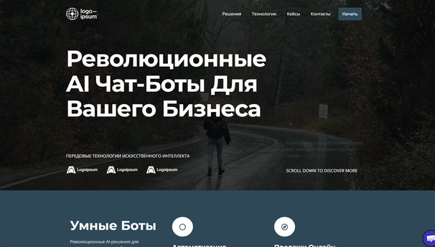
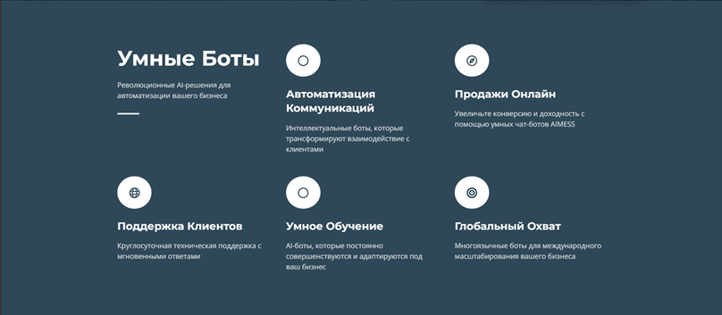
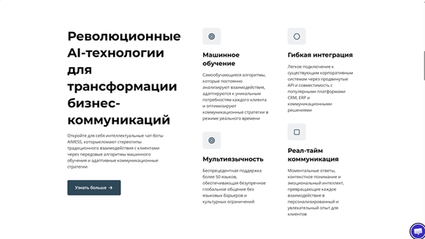
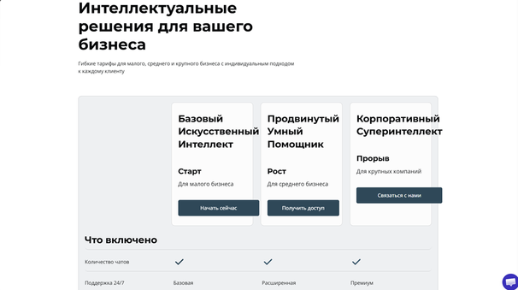
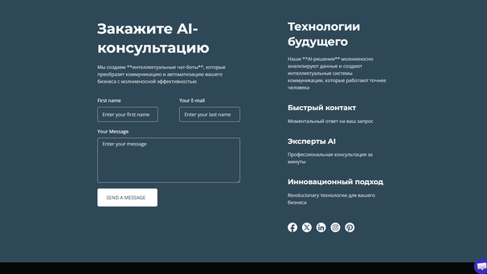
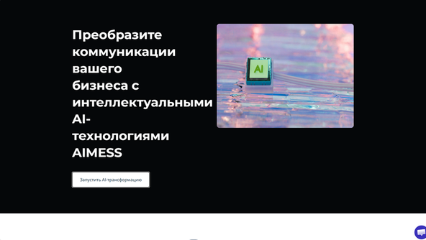
Результат работы с Dorik
next slide
Промт:
1.
2.
Создайте современный сайт для агентства AI-чатботов, которое помогает бизнесу автоматизировать продажи и общение с клиентами. Покажите услуги, примеры ботов и добавьте форму заявки. Используйте футуристичный и технологичный стиль. давай выберу вот этот промт теперь дай название сайта
3.
4.
5.
6.
page 07

Slide 8
next slide
Bubble
Особенности:
  Визуальный редактор для интерфейса и логики.
  Поддержка плагинов и API‑интеграций.
  Масштабируемость и публикация прямо из редактора.
Одна из самых популярных no-code платформ для веб‑приложений.
Плюсы:
  Мощный функционал
  Развитое сообщество
  Гибкость.
Минусы:
  Требует времени на освоение
  Cложнее для новичков.
page 08

Slide 9
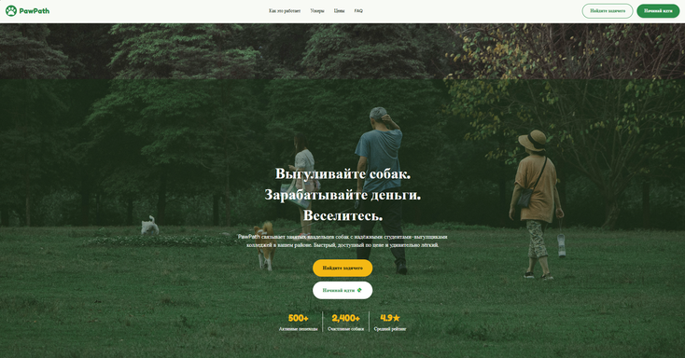
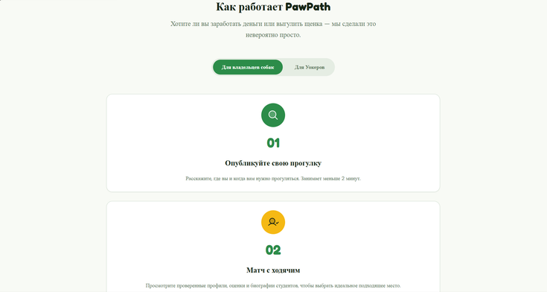
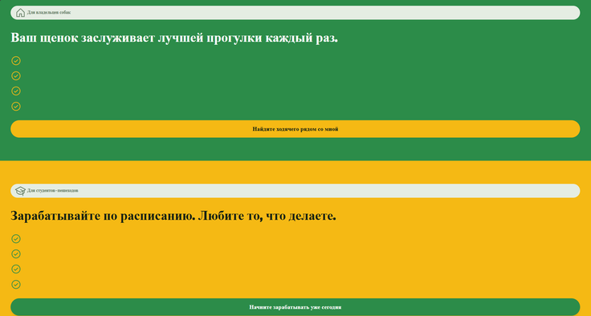
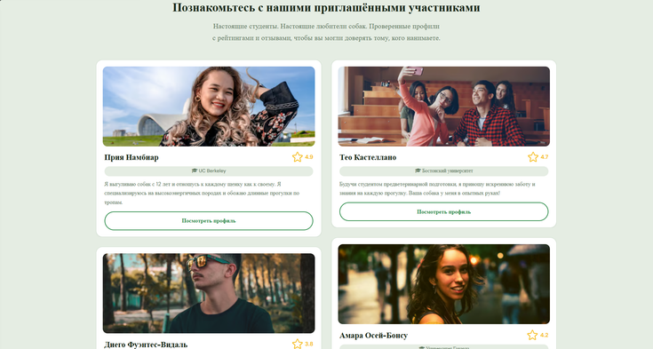
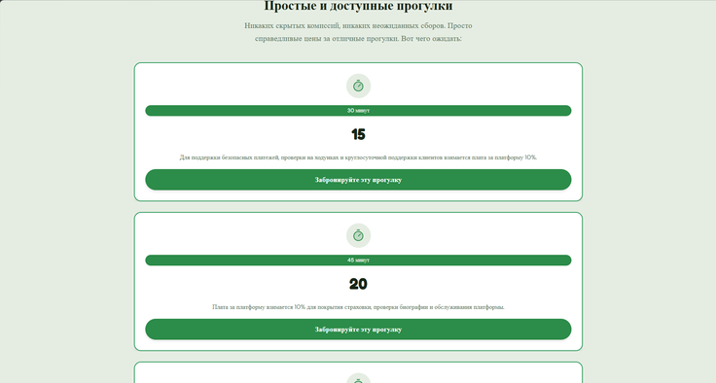
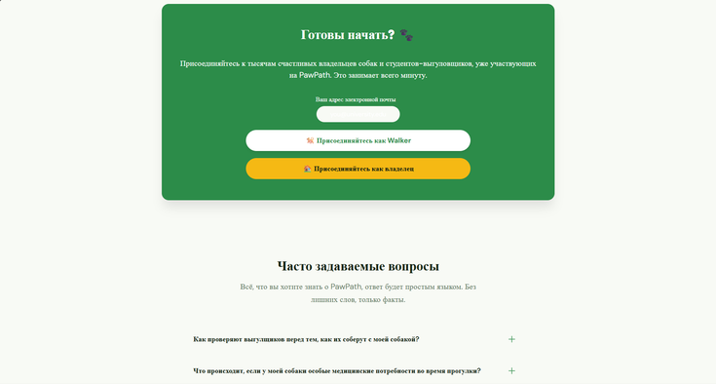
Результат работы с Bubble
next slide
Промт:
1.
2.
A landing page for a dog walking marketplace for college students who want to make money walking dogs or save time walking their own dogs. The page should be green, evoke emotions of friendliness, relaxation, and convenience, use photographic images, and a funky font.
3.
4.
5.
6.
page 09

